Slide 1

Cấu trúc Cây (Tree)
TRƯỜNG ĐH NGUYỄN TẤT THÀNH
KHOA CÔNG NGHỆ THÔNG TIN
Môn học
Cấu Trúc Dữ Liệu & Giải Thuật
Lecturer: Duc-Hieu Tran
Title: MSc. Computer Science

Slide 2
Nội dung
Khái niệm
Đặc điểm và tính chất
Cây nhị phân
Các phép duyệt trên cây nhị phân

Slide 3
Khái niệm & Cách biểu diễn
TRƯỜNG ĐH NGUYỄN TẤT THÀNH
KHOA CÔNG NGHỆ THÔNG TIN
Môn học
Cấu Trúc Dữ Liệu & Giải Thuật

Slide 4
Khái niệm
Là một dạng cấu trúc dữ liệu phi tuyến (các phần tử không được biểu diễn một cách tuần tự) bao gồm một tập hữu hạn các phần tử (nút), sao cho
Có một nút được gọi là nút gốc (root)
Các nút còn lại được phân hoạch thành n tập riêng biệt T₁,T₂,…,T_{n} với mỗi tập T_{i} là một cây
Giữa các nút có mối quan hệ phân cấp (hierarchical relationship) gọi là quan hệ “Cha - Con”
Cây không có nút được gọi là cây rỗng (NULL)

Slide 5
Ví dụ
/
T₁
T₂
T₃
T₄
T₅
T₆
T₇
T₈
T₉
T₁₀
Một cây được phân hoạch thành n tập T_{i}

Slide 6
Ví dụ
Công ty
R & D
Kinh doanh
Tài vụ
Sản xuất
Nội địa
Quốc tế
TV
Tủ lạnh
Máy giặt
Châu Âu
Mỹ
Châu Á
Sơ đồ tổ chức của một công ty được biểu diễn dưới dạng cây

Slide 7
Các cách biểu diễn Cây
Bằng đồ thị
Bằng giản đồ
Bằng danh sách (các dấu ngoặc lồng nhau)
Bằng phương pháp Indentatio

Slide 8
Biểu diễn Cây
Bằng đồ thị
A
/
Cây con
A
B
B
C
D
C
D
E
E
F
G
H
F
G
H
I
J
I
J
K

Slide 9
Biểu diễn Cây
Bằng giản đồ
D
B
A
J
G
H
I
E
C
F
/

Slide 10
Biểu diễn Cây
Bằng danh sách (sử dụng các cặp dấu ngoặc lồng nhau)
(/( A (C (F), D (G ( J ) ) ) ), (B (E ( H, I ) ) ) )
/
A
B
C
D
E
F
G
H
I
J

Slide 11
Biểu diễn Cây
Bằng danh sách (sử dụng các cặp dấu ngoặc lồng nhau)
( A ( B ( E ( K, L ), F ), C ( G ), D ( H ( M ), I, J ) ) )

Slide 12
Biểu diễn Cây
Bằng phương pháp Indentatio
/
A
C
F
D
G
J
B
E
H
I
/
A
B
C
D
E
F
G
H
I
J

Slide 13
Các đặc điểm & tính chất
TRƯỜNG ĐH NGUYỄN TẤT THÀNH
KHOA CÔNG NGHỆ THÔNG TIN
Môn học
Cấu Trúc Dữ Liệu & Giải Thuật

Slide 14
Các khái niệm cơ bản
Các thành phần của cây
Nút (node): là một tập hữu hạn các phần tử
Nhánh (branch): là những đường nối có hướng hoặc không có hướng liên kết giữa các nút
O
A
B
C
D
E
F
G
H
I
J

Slide 15
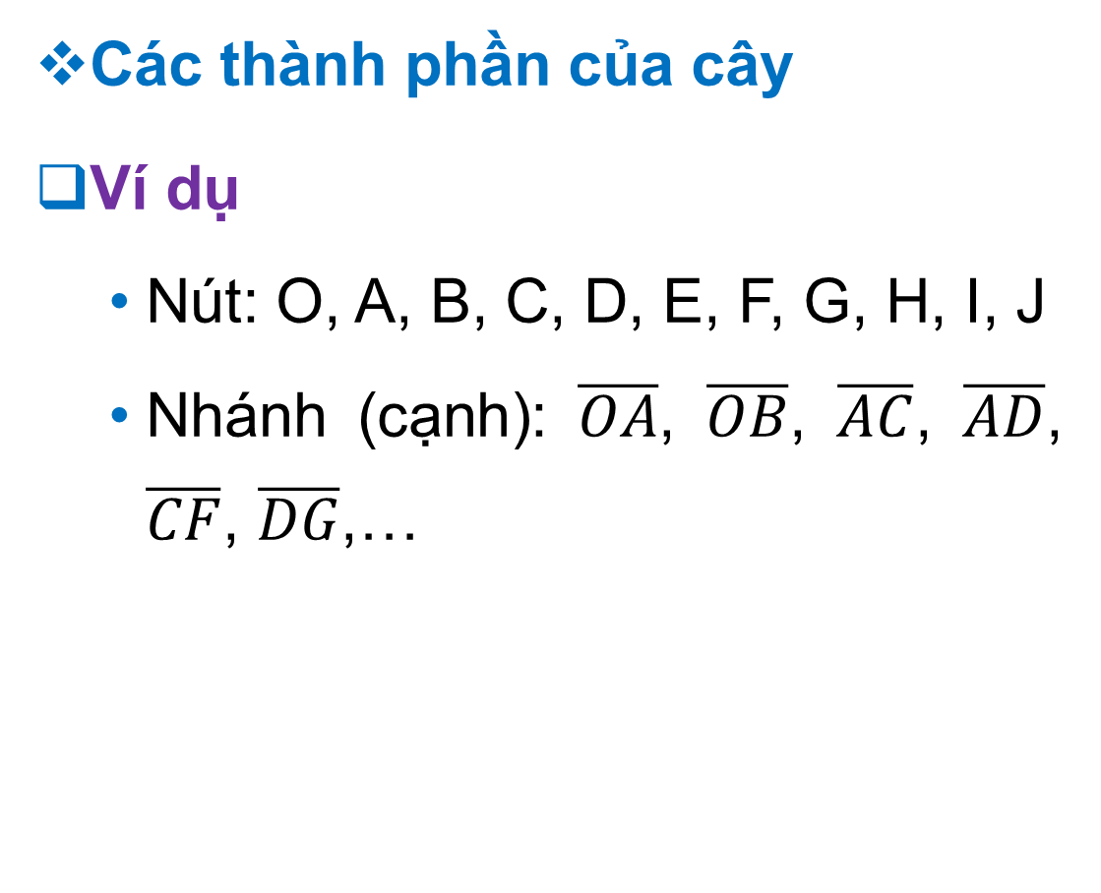
Các khái niệm cơ bản
Các thành phần của cây
Ví dụ
Nút: O, A, B, C, D, E, F, G, H, I, J
Nhánh (cạnh): $\overline{OA}$, $\overline{OB}$, $\overline{AC}$, $\overline{AD}$, $\overline{CF}$, $\overline{DG}$,…
O
O
A
A
B
B
C
C
D
E
D
E
F
F
G
G
H
I
H
I
J
J

Slide 16
Các khái niệm cơ bản
Bậc của nút và bậc của Cây
Bậc của nút (Node degree): là số nút con của nút đó
Bậc của cây (Tree degree): là bậc lớn nhất của các nút trong cây
O
A
B
C
D
E
F
G
H
I
J

Slide 17
Các khái niệm cơ bản
Bậc của nút và bậc của Cây
Ví dụ
Cho một cây như hình ở bên
Hãy cho biết bậc của các nút: O, F, A, G, I, D là bao nhiêu?
Hãy cho biết bậc của cây là bao nhiêu?
O
A
B
C
D
E
F
G
H
I
J

Slide 18
Các khái niệm cơ bản
Bậc của nút và bậc của Cây
Ví dụ
Nút O, A, E: bậc 2
Nút B, C, D, G: bậc 1
Nút F, H, I, J: bậc 0
Bậc của cây: 2
O
A
B
C
D
E
F
G
H
I
J

Slide 19
Các khái niệm cơ bản
Nút gốc, nút lá, nút trong và nút nhánh
Nút gốc (Root node) là nút không có nút Cha
Nút lá (Leaf node) là nút có bậc là 0 (còn gọi là nút tận cùng – Terminal node)
O
A
B
C
D
E
F
G
H
I
J

Slide 20
Các khái niệm cơ bản
Nút gốc, nút lá, nút trong và nút nhánh
Nút nhánh (Branch node) là nút có bậc khác 0 và không phải là nút gốc
O
A
B
C
D
E
F
G
H
I
J

Slide 21
Các khái niệm cơ bản
Nút gốc, nút lá, nút trong và nút nhánh
Ví dụ Hãy liệt kê các nút là:
Nút gốc: … ?
Nút lá: … ?
Nút nhánh: … ?
Trong cây ở hình bên
O
A
B
C
D
E
F
G
H
I
J

Slide 22
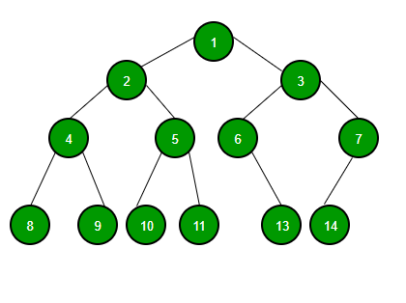
Các khái niệm cơ bản
Nút gốc, nút lá, nút trong và nút nhánh
Ví dụ Hãy liệt kê các nút là:
Nút gốc: … ?
Nút lá: … ?
Nút nhánh: … ?
Trong cây ở hình bên

Slide 23
Các khái niệm cơ bản
Nút gốc, nút lá, nút trong và nút nhánh
Nút trong (Internal node): là nút ≠ nút lá & nút gốc
Nếu một nút R nào đó có các cây con thì
R được gọi là nút cha của gốc các cây con
Gốc của các cây con là nút con của nút R
O
A
B
C
D
E
F
G
H
I
J

Slide 24
Các khái niệm cơ bản
Nút gốc, nút lá, nút trong và nút nhánh
Ví dụ Hãy liệt kê các nút trong của cây ở hình bên
Nút trong: … ?
O
A
B
C
D
E
F
G
H
I
J

Slide 25
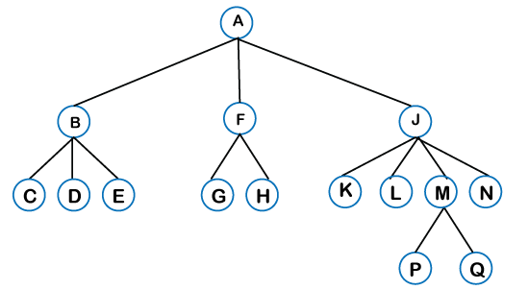
Các khái niệm cơ bản
Nút gốc, nút lá, nút trong và nút nhánh
Ví dụ Hãy liệt kê các nút trong của cây ở hình bên
Nút trong: … ?

Slide 26
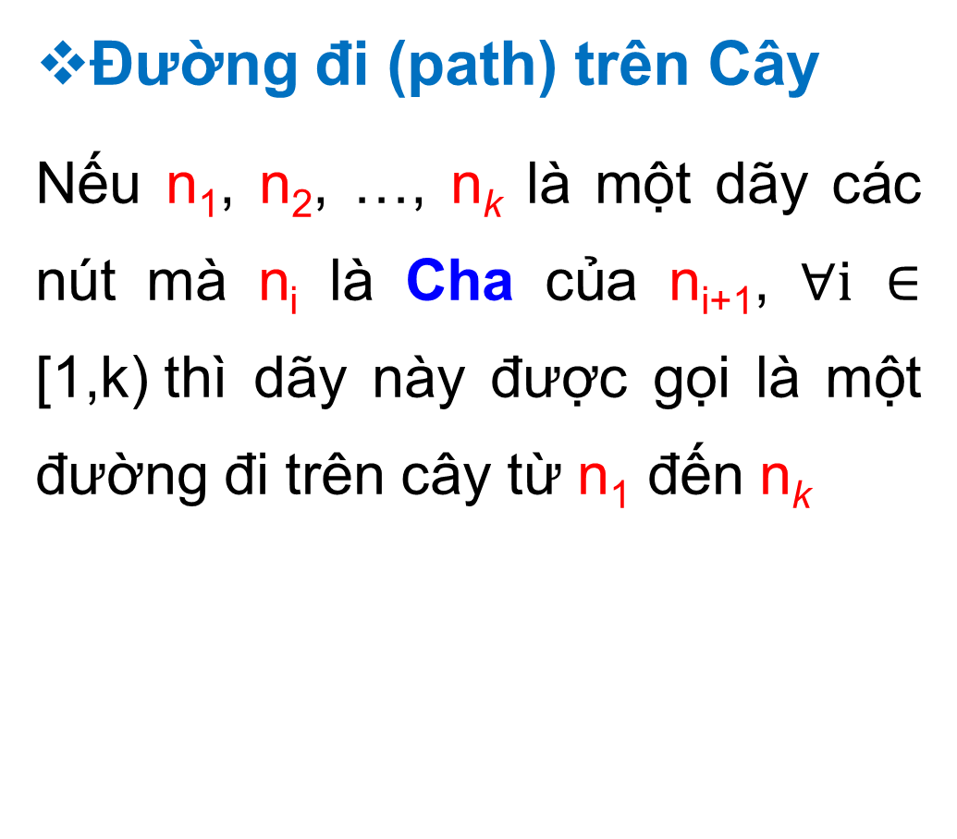
Các khái niệm cơ bản
Đường đi (path) trên Cây
Nếu n₁, n₂, …, n_{k} là một dãy các nút mà n_{i} là Cha của n_{i+1}, $∀i$ $∈$ [1,k) thì dãy này được gọi là một đường đi trên cây từ n₁ đến n_{k}
O
n₁
A
A
B
n₂
C
D
D
E
n₃
F
G
G
H
I
n₄
J
J

Slide 27
Các khái niệm cơ bản
Đường đi (path) trên Cây
Ví dụ
(A,D,G,J) là một đường đi
O
n₁
A
A
B
n₂
C
D
D
E
n₃
F
G
G
H
I
n₄
J
J

Slide 28
Các khái niệm cơ bản
Đường đi (path) trên Cây
Ví dụ
(O, A, C, D, G) có là một đường đi ?
(O, B, H, E) có là một đường đi ?
Đường đi từ O tới J ?
O
A
A
B
C
D
D
E
F
G
G
H
I
J
J

Slide 29
Các khái niệm cơ bản
Độ dài đường đi
Độ dài đường đi
= số cạnh cần đi qua
= Số nút – 1
O
n₁
A
A
B
n₂
C
D
D
E
n₃
F
G
G
H
I
n₄
J
J

Slide 30
Các khái niệm cơ bản
Độ dài đường đi
Ví dụ Hãy cho biết
Độ dài đường đi từ O tới H ?
Độ dài đường đi (O, A, C, F) ?
O
A
A
B
C
D
D
E
F
G
G
H
I
J
J

Slide 31
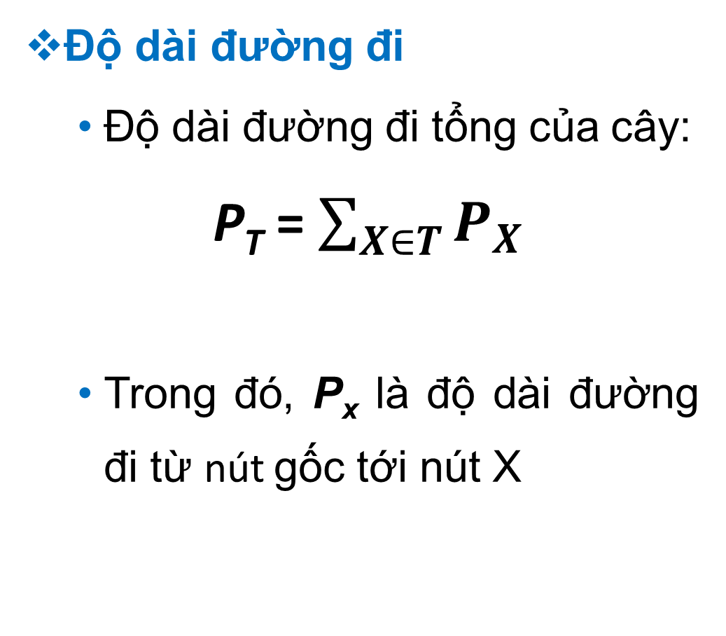
Các khái niệm cơ bản
Độ dài đường đi
Độ dài đường đi tổng của cây:
P_{T} = $\sum_{X∈T}{P_{X}}$
Trong đó, P_{x} là độ dài đường đi từ nút gốc tới nút X
O
A
A
B
C
D
D
E
F
G
G
H
I
J
J

Slide 32
Các khái niệm cơ bản
Độ dài đường đi trung bình
Độ dài đường đi trung bình:
P_{Average} = P_{T} / n
Với n là tổng số nút của Cây
O
A
A
B
C
D
D
E
F
G
G
H
I
J
J

Slide 33
Các khái niệm cơ bản
Rừng cây
Là tập hợp của nhiều cây, trong đó thứ tự các cây là quan trọng
O
A
A
B
C
D
D
E
F
G
G
H
I
J
J

Slide 34
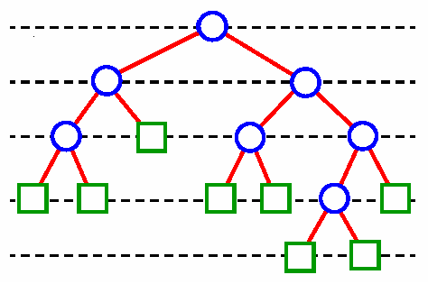
Các khái niệm cơ bản
Mức của nút và chiều cao của cây
Gốc của cây có mức là 1
Mức của các nút còn lại = mức của nút cha + 1
Chiều cao (chiều sâu) của cây là mức lớn nhất của các nút lá
Root
1
2
3
4
5
Chiều cao của cây: 5

Slide 35
Các thuật ngữ
Tổ tiên (Ancestor) của một nút
Là tất cả các nút thuộc về đường đi từ nút gốc đến nút đó
Ví dụ: tổ tiên của J: O, A, D, G
Con cháu (Descendant) của một nút
Là tập tất cả các nút con của nút đó
Ví dụ: con cháu của B: E, H, I
Nút ngang cấp ~ anh/chị & em (Sibling)
Là các nút con có cùng một cha
O
A
A
B
C
D
D
E
F
G
G
H
I
J
J

Slide 36
Cây có thứ tự và Rừng
Cây có thứ tự (Ordered Tree)
Là cây mà khi ta thay đổi vị trí của các cây con thì ta sẽ nhận được một cây mới
O
A
A
B
C
D
D
E
F
G
G
H
I
J
J

Slide 37
Cây có thứ tự và Rừng
Rừng (Forest)
Là một tập hữu hạn các cây phân biệt
Nếu bỏ đi nút gốc của cây, ta sẽ thu được một rừng gồm nhiều cây phân biệt
O
A
A
B
C
D
D
E
F
G
G
H
I
J
J

Slide 38
Nhận xét
Trong cấu trúc cây không tồn tại chu trình
Cách tổ chức của một cấu trúc cây cho phép truy cập nhanh đến các phần tử của nó
O
A
A
B
C
D
D
E
F
G
G
H
I
J
J

Slide 39
Cây nhị phân (Binary Tree)
TRƯỜNG ĐH NGUYỄN TẤT THÀNH
KHOA CÔNG NGHỆ THÔNG TIN
Môn học
Cấu Trúc Dữ Liệu & Giải Thuật

Slide 40
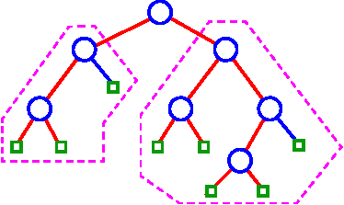
Cây nhị phân
Cây nhị phân (Binary tree) là cây có tính chất
Mỗi nút trên cây chỉ có tối đa 2 con
2 con của cây được phân biệt: cây con trái và cây con phải
Cây nhị phân là một cây có thứ tự
Cây có bậc 2 là cây nhị phân, nhưng cây nhị phân chưa hẳn là bậc 2
O
A
B
Cây con trái
Cây con phải
C
D
E
F
G
H
I
J

Slide 41
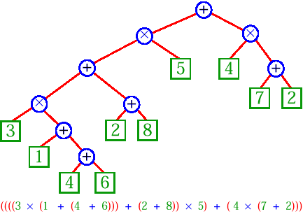
Cây nhị phân
Có thể ứng dụng trong nhiều bài toán thông dụng
Biểu diễn biểu thức toán học

Slide 42
Tính chất của cây nhị phân
Mức thứ i của cây có số nút tối đa là
2^{i-1}
Gọi h là chiều cao của cây thì số nút tối đa của cây là 2^{h}-1
Gọi N là số nút của cây thì chiều cao của cây thỏa mãn bất đẳng thức: h ≥ log₂N
Root
1
2
3
4
5
(Hình ảnh: Slide CTDL&GT ThS. Phạm Thanh An – ĐH Ngân Hàng TPHCM)

Slide 43
Các dạng cây nhị phân
Cây nhị phân hoàn chỉnh
Các nút ở các mức đều đạt số phần tử tối đa, trừ mức cuối
Ở mức cuối, các nút ở nhánh trái đều đạt tối đa số phần tử
/
A
B
C
D
I
E
G
J
F

Slide 44
Các dạng cây nhị phân
Cây nhị phân đầy đủ
Các nút đạt tối đa ở tất cả mọi mức
/
A
B
C
D
I
E

Slide 45
Các dạng cây nhị phân
Cây nhị phân gần đầy
Các nút đạt tối đa ở tất cả mọi mức, trừ mức cuối
Ở mức cuối, các nút không đạt đều là cây con trái
/
A
B
C
D
I
E
J
G
H

Slide 46
Biểu diễn cây nhị phân
Mảng một chiều
Đánh số thứ tự các nút bắt từ gốc, rồi từ trái sang phải và từ trên xuống dưới
Biểu diễn giá trị các nút vào mảng một chiều theo thứ tự đã đánh
Hiệu quả đối với cây nhị phân hoàn chỉnh
Danh sách liên kết
Nút gốc là node đầu danh sách (head)
Mỗi node gồm có: thành phần dữ liệu, thành phần liên kết là left và right để liên kết với cây con trái và cây con phải
Nút lá có hai liên kết trái phải đều rỗng (= NULL)

Slide 47
Biểu diễn cây nhị phân
Mảng một chiều
Con của nút thứ [i] là nút thứ [2i + 1] và [2i + 2]
Cha của nút thứ [j] là nút [(j-1)/2]
0
/
1
2
A
B
3
4
5
6
C
D
I
E
0 | 1 | 2 | 3 | 4 | 5 | 6
/ | A | B | C | D | I | E

Slide 48
Biểu diễn cây nhị phân
Danh sách liên kết
root
/
/
A
B
A
B
C
D
I
E
C
D
I
E
NULL

Slide 49
Nhận xét
Do tính chất mềm dẻo của cách biểu diễn bằng danh sách liên kết nên phương pháp này được dùng chủ yếu trong việc biểu diễn cây nhị phân
Từ đây trở đi, khi nói về cây nhị phân, chúng ta sẽ hiểu đây là một cấu trúc dữ liệu được biểu diễn bằng danh sách liên kết

Slide 50
Phép duyệt phần tử trên cây nhị phân
Phép duyệt cây nhị phân
Là phép duyệt qua các nút trên cây nhị phân, mỗi nút một lần
Là cốt lõi của nhiều thao tác quan trọng khác trên cây nhị phân
Có 3 phương pháp duyệt cây
Duyệt theo thứ tự trước Node-Left-Right (Preorder)
Duyệt theo thứ tự giữa Left-Node-Right (Inorder)
Duyệt theo thứ tự sau Left-Right-Node (Postorder)

Slide 51
Duyệt tiền tự
Duyệt theo thứ tự trước (Node-Left-Right)
Trước tiên thăm nút gốc
Sau đó, thăm các nút của cây con trái
Cuối cùng thăm các nút của cây con phải
O
O
A
A
B
B
C
C
D
D
E
E
F
F
G
G
H
H
I
I
J
J
O
A
C
F
D
G
J
B
E
H
I

Slide 52
Duyệt trung tự
Duyệt theo thứ tự giữa (Left-Node-Right)
Trước tiên thăm các nút của cây con trái
Sau đó, thăm nút gốc
Cuối cùng thăm các nút của cây con phải
O
O
A
A
B
B
C
C
D
D
E
E
F
F
G
G
H
H
I
I
J
J
F
C
A
G
J
D
O
B
H
E
I

Slide 53
Duyệt hậu tự
Duyệt theo thứ tự sau (Left-Right-Node)
Trước tiên thăm các nút của cây con trái
Sau đó, thăm các nút của cây con phải
Cuối cùng thăm nút gốc
O
O
A
A
B
B
C
C
D
D
E
E
F
F
G
G
H
H
I
I
J
J
F
C
J
G
D
A
H
I
E
B
O

Slide 54
Biểu diễn cây tổng quát bằng cây nhị phân
Nhược điểm cây tổng quát
Bậc của các nút trên cây có thể dao động với biên độ lớn ⇒ việc biểu diễn gặp nhiều khó khăn & lãng phí
Việc xây dựng các thao tác phức tạp hơn nhiều so với cây nhị phân
Nếu không quá cần cây tổng quát thì người ta thường chuyển thành cây nhị phân

Slide 55
Biểu diễn cây tổng quát bằng cây nhị phân
Qui tắc biến đổi
Giữ lại nút con trái nhất làm nút con trái
Các nút con còn lại chuyển thành nút con phải
Trong cây nhị phân mới xây dựng
Con trái thể hiện quan hệ cha con
Con phải thể hiện quan hệ anh em

Slide 56
Biểu diễn cây tổng quát bằng cây nhị phân
Minh họa
A
B
C
D
E
F
G
H
I
J
Cây tổng quát

Slide 57
Biểu diễn cây tổng quát bằng cây nhị phân
Minh họa
A
B
C
D
E
F
G
H
I
J
Cây nhị phân tương ứng

Slide 58
Tổng kết Summary
TRƯỜNG ĐH NGUYỄN TẤT THÀNH
KHOA CÔNG NGHỆ THÔNG TIN
Môn học
Cấu Trúc Dữ Liệu & Giải Thuật

Slide 59
Tổng kết
Cây là một cấu trúc dữ liệu phi tuyến đơn giản và thông dụng
Cây là một loại CTDL thay thế cho danh sách liên kết (DSLK) để khắc phục nhược điểm về tốc độ truy xuất đến các phần tử trong DSLK
Thành phần chính của cây là các nút và các nhánh
Một cây bao gồm một nút gốc và một tập các nút con/cháu, mỗi nút như vậy lại là đại diện của một cây con khác
Các khái niệm cơ bản về cây gồm có: nút gốc, nút trong, nút lá, nút nhánh, đường đi trên cây, độ dài đường đi, mức của nút và chiều cao của cây

Slide 60
Tổng kết
Cây nhị phân là một trường hợp đặc biệt của Cây - một loại cây là mức của nó chỉ có tối đa là 2
Cây nhị phân là một loại cây có thứ tự
Cây nhị phân có các dạng: hoàn chỉnh, đầy đủ, gần đầy
Cây nhị phân có thể được biểu diễn bằng mảng một chiều, danh sách liên kết đôi
Có 3 cách duyệt một cây nhị phân: Node-Left-Right, Left-Node-Right và Left-Right-Node
Có thể chuyển đổi một cây tổng quát thành cây nhị phân để giảm số bậc của các nút trên cây → việc xây dựng các thao tác trên Cây trở nên đơn giản hơn

Slide 61

Hỏi & Đáp
“Formal education will make you a living;
self-education will make you a fortune”

Slide 62
Bài học kế tiếp
Cấu trúc cây
Cây nhị phân tìm kiếm

Slide 63
Tài liệu tham khảo
Tài liệu môn học
[1] Michael T. Goodrich, Roberto Tamassia, Data Structures & Algorithms in Java (6th Edition)
[2] Trần Hạnh Nhi, Dương Anh Đức, Cấu trúc dữ liệu & giải thuật, Khoa CNTT, trường ĐH KHTN ĐHQG TpHCM
Tài liệu tham khảo thêm
[3] Thomas H. Cormen et al., 2009, Introduction to Algorithms, 3rd Edition, ebook.
[4] Hoàng M. L., 2002, Cấu trúc dữ liệu và giải thuật, ĐHSP Hà Nội.

